Slide 1
Hyvä ruokavalio Ateriarytmi Ruokailu arjessa Painonhallinta

Slide 2
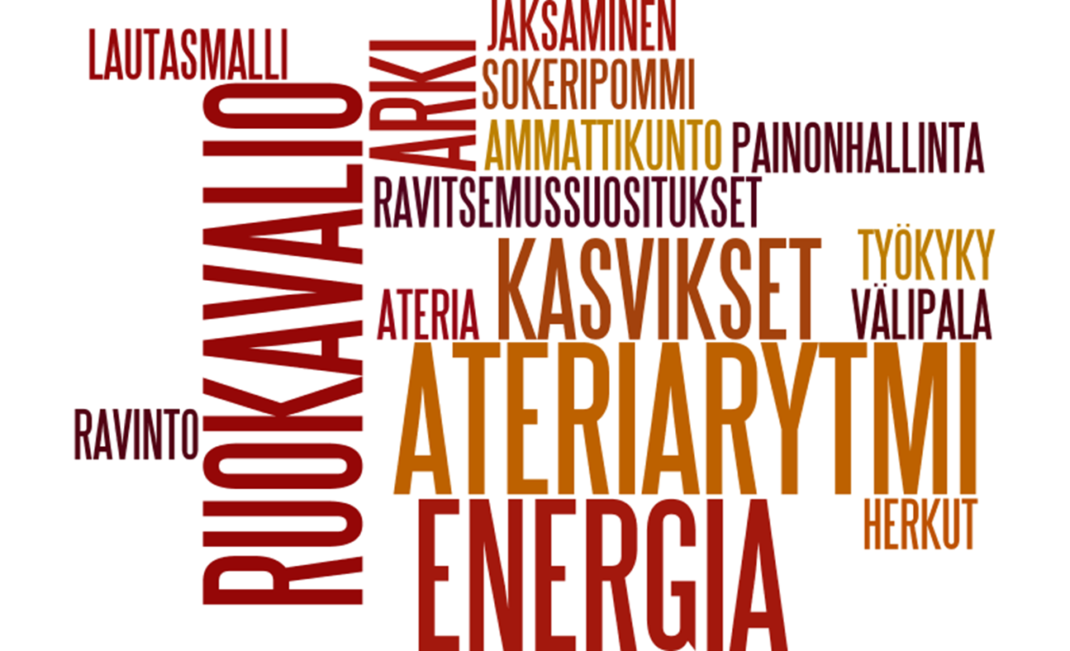

Slide 3
Ennakkotehtävä opiskelijoille
Lataa maksuton MealLogger-mobiiliapplikaatio, jolla voit luoda ateriakuviin perustuvan ruokapäiväkirjan.
Toimi näin:
Lataa sovellus puhelimesi sovelluskaupasta.
Ota jokaisesta syömästäsi ateriasta kuva sovellukseen.
Jatka kuvien ottamista ja seuraa näin omaa ruokailuasi 3 päivän ajan.
Ruokapäiväkirjaan palataan myöhemmin tässä osiossa.

Slide 4
Hyvä ruokavalio
Katso Smart Movesin tietoisku ravitsemuksesta.

Slide 5
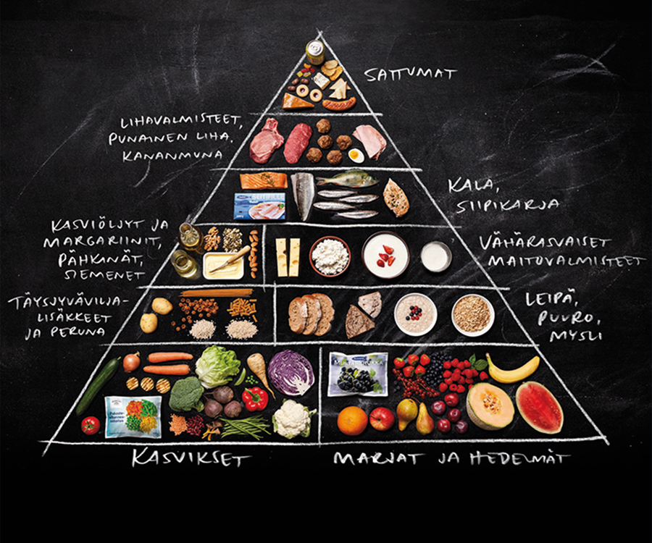
Näillä eväillä pärjää
Ruokakolmio kuvaa eri ruokaryhmien määrää ruokavaliossa.
Mitä suurempi alue kolmiossa on, sen tärkeämmästä ruoka-aineryhmästä on kyse.
Syö siis runsaasti alhaalta löytyviä kasviksia sekä täysjyvätuotteita, ja jätä huipun sattumat vain harvinaisiksi herkuiksi.
Kuva: Valtion ravitsemusneuvottelukunta

Slide 6
Lautasmalli
Lautasmalli toimii apuna aterioiden kokoamisessa
Saat sopivasti energiaa.
Aterian sisältö pysyy järkevänä.
Katso Syö hyvää -video lautasmallin soveltamisesta.

Slide 7
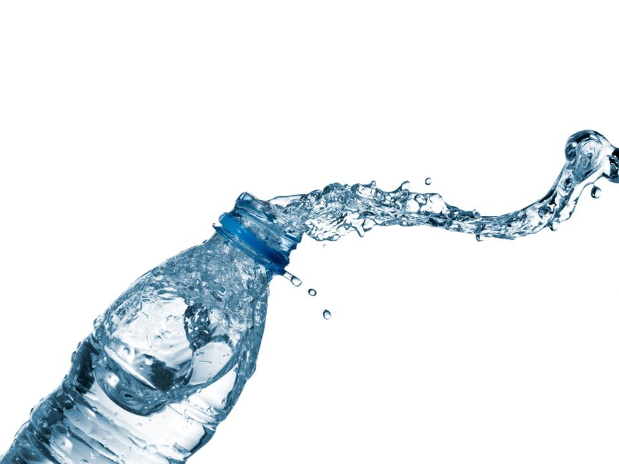
Juomat
Päivän aikana tulisi nauttia nesteitä noin 1,5 litraa.
Muista, että juomillakin on väliä!
Juo janoon vettä.
Ruokajuomaksi käy myös rasvaton maito/piimä.
Vältä sokeroituja mehuja ja limsoja – puoli litraa sisältää noin 20 sokeripalaa!

Slide 8
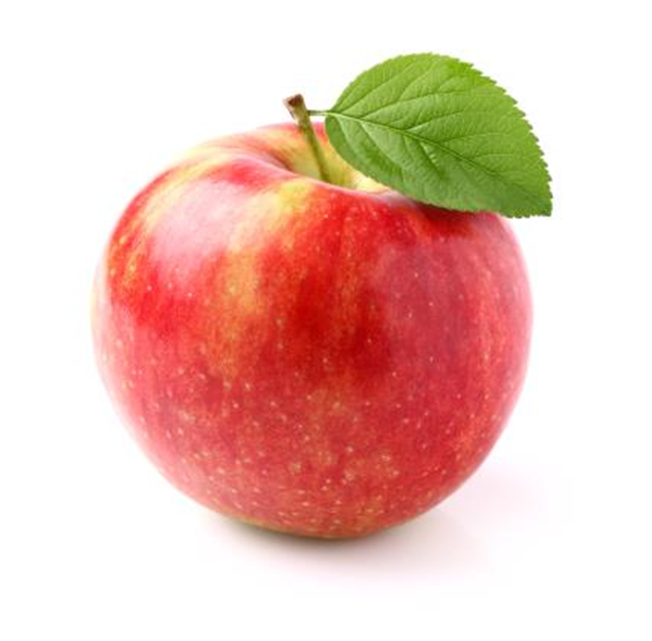
Mistä energiaa?
Hiilihydraatit
tärkein energianlähde
osuus noin puolet päivän energiansaannista
Panosta laatuun!
Katso Syö hyvää -video sokeripommeista.
Proteiinit
kasvuun ja kehitykseen
osuus 10–20 % päivän energiansaannista
Syö eri proteiininlähteitä monipuolisesti!
Katso Syö hyvää -video proteiineista.
Rasvat
elintärkeitä rasvahappoja sekä rasvaliukoisia vitamiineja moniin elimistön toimintoihin
osuus 25–40 % päivän energiansaannista
Älä välttele! Suosi kuitenkin kasvirasvoja.
Katso Syö hyvää -video rasvoista.
Tiedä lisää: smartmoves.fi/energiansaanti/

Slide 9
Ateriarytmi
Ateriarytmi on hyvä pitää säännöllisenä päivästä toiseen, jotta
verensokeri pysyy tasaisena
kiljuva nälkä ei pääse yllättämään
napostelu pysyy kurissa.
Syö 3–4 tunnin välein.
Syö 5–6 ateriaa päivässä!
Katso Syö hyvää -hankkeen tietoisku ateriarytmistä.

Slide 10
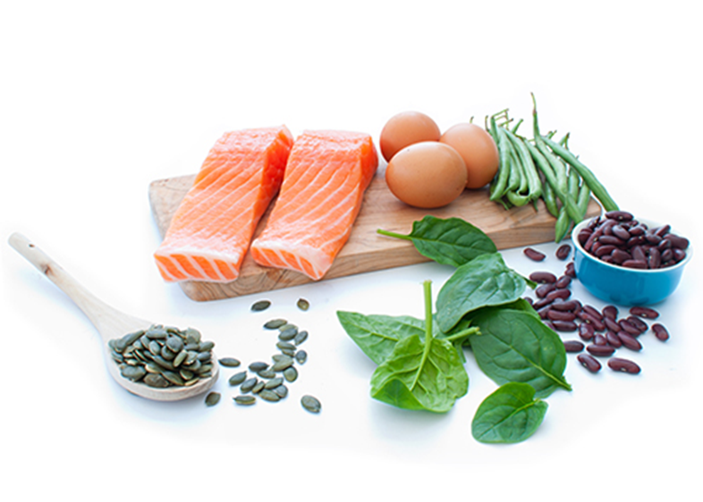
Ruokailu arjessa
Palaa MealLoggeriin tallentamaasi ruokapäiväkirjaan ja tarkista seuraavat asiat:
Syötkö tasaisin väliajoin?
Noudatatko lautasmallia?
Onko ruokavaliosi ruokakolmion mukainen?
Saatko energiaa oikeassa suhteessa?

Slide 11
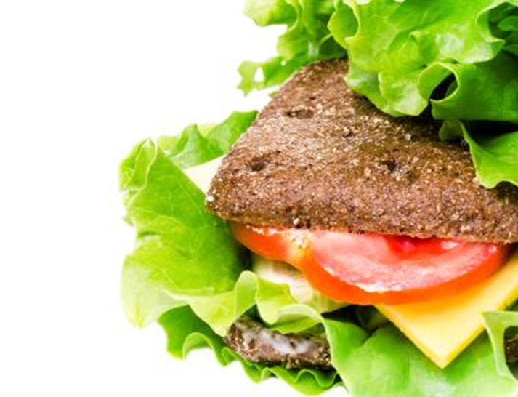
Ruokailu työelämässä
Pohdi, miten ravitsemustottumuksesi vaikuttavat työkykyysi.
Millä tavalla uskot ruokailevasi työelämässä: lounasravintolassa, kebabilla, eväillä? Pohdi eri vaihtoehtojen plussat ja miinukset.
Mitä erityispiirteitä yötyö vaatii ravitsemukselta?

Slide 12
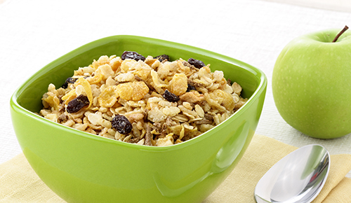
Vinkkejä työelämän ruokailuun
Suunnittelemalla ruokailut, teet fiksumpia valintoja. Myös kauppalasku pienenee, kun ostat vain tuotteita, joita tarvitset.
Työpaikkaruokalasta löydät useimmiten monipuolista ja terveellistä ruokaa.
Valmista eväät, jos tiedät ettei ruokaa ole muuten saatavilla. Näin huolehdit tasaisesta ateriarytmistä.
Mieti ateriavaihtoehtoja sellaisiin hetkiin, kun on kiire syödä.
Ota välipalaksi esimerkiksi hedelmiä.
Valitse järkevä vaihtoehto ravintoloissa, pikaruokapaikoissa ja kahviloissa. Vaihda ranskikset salaattiin, sokeripitoiset juomat light-versioihin, viineri pikkupullaan tai metvursti-sämpylä kinkku-ruisleipään.
Muista lautasmalli, söit sitten kotona, seisovassa pöydässä tai nautit eväitä!

Slide 13
Paino hallintaan = syömisen ja liikkumisen tasapaino
Kunnon aterioiden skippaaminen
tai ruuan liika kontrolloiminen vaikeuttaa painonhallintaa:
se lisää taipumusta
naposteluun, makeanhimoon
ja ahmimiseen.
Sopivaan painoon ei ole aukotonta mittaristoa, mutta peilin, mittanauhan ja vaa`an yhteispelillä pärjää.
Sopiva paino lisää jaksamista ja hyvinvointia.
Tiedä lisää painonhallinnasta: smartmoves.fi/painonhallinta/

Slide 14
Vinkkejä painonhallintaan
Säännöllinen ateriarytmi on painonhallinnan perusta. Syö 3–4 tunnin välein.
Syö kasviksia. Lisää vihanneksia, marjoja ja hedelmiä jokaiselle aterialle
Lautasmalli toimii apuna aterioiden kokoamisessa.
Muista kunnon välipala. Ateriakoot kasvavat todennäköisemmin suuriksi, jos välipalat uupuvat.
Janojuomana paras vaihtoehto on vesi. Näin et tule huomaamattasi juoneeksi energiaa, josta ei tule kylläistä oloa.
Käytä alkoholia harkiten. Alkoholi sisältää runsaasti energiaa, joka käyttämättömänä kertyy vyötärölle.
Liiku. Pienikin liike on parempi kuin paikallaan oleminen. Ravinto ja liikunta yhdessä ovat paras keino painonhallintaan.

Slide 15
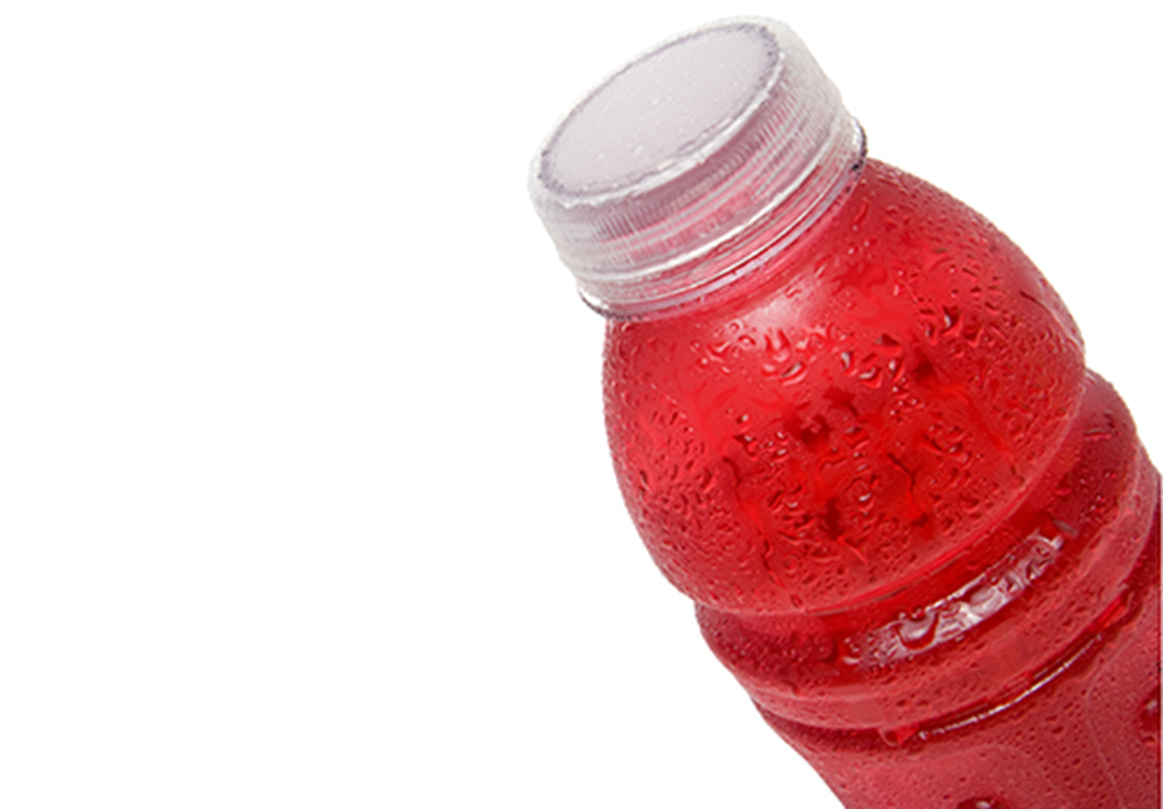
Järki käteen
Älä turvaudu muotidieetteihin.
Ravintoaineiden saanti on dieeteillä usein rajoitettua eikä näin vastaa elimistön tarpeisiin.
Mitä nopeammin paino putoaa, sen varmemmin se tulee myös takaisin!
Suhtaudu elintarvikepakkausten terveysväittämiin kriittisesti.
Runsasproteiininen maustettu rahka saattaa sisältää hurjasti sokeria ja vähäsokerisena mainostettu mysli voi olla kovin rasvaista.
Sopivan painon saavutat syömällä oikein, et syömättömyydellä!

Slide 16
Testaa tietosi ravinnosta!
Kahoot! on pelillinen monivalintavisailu, johon opiskelijat osallistuvat omalla mobiililaitteella.
Testaa tietosi: Smart Movesin Ravintovisa

